Slide 1
FRANTIŠEK PALACKÝ
„Otec národa“
Památník Františka Palackého a Františka Ladislava Riegra
J. MIHOLA

Slide 2
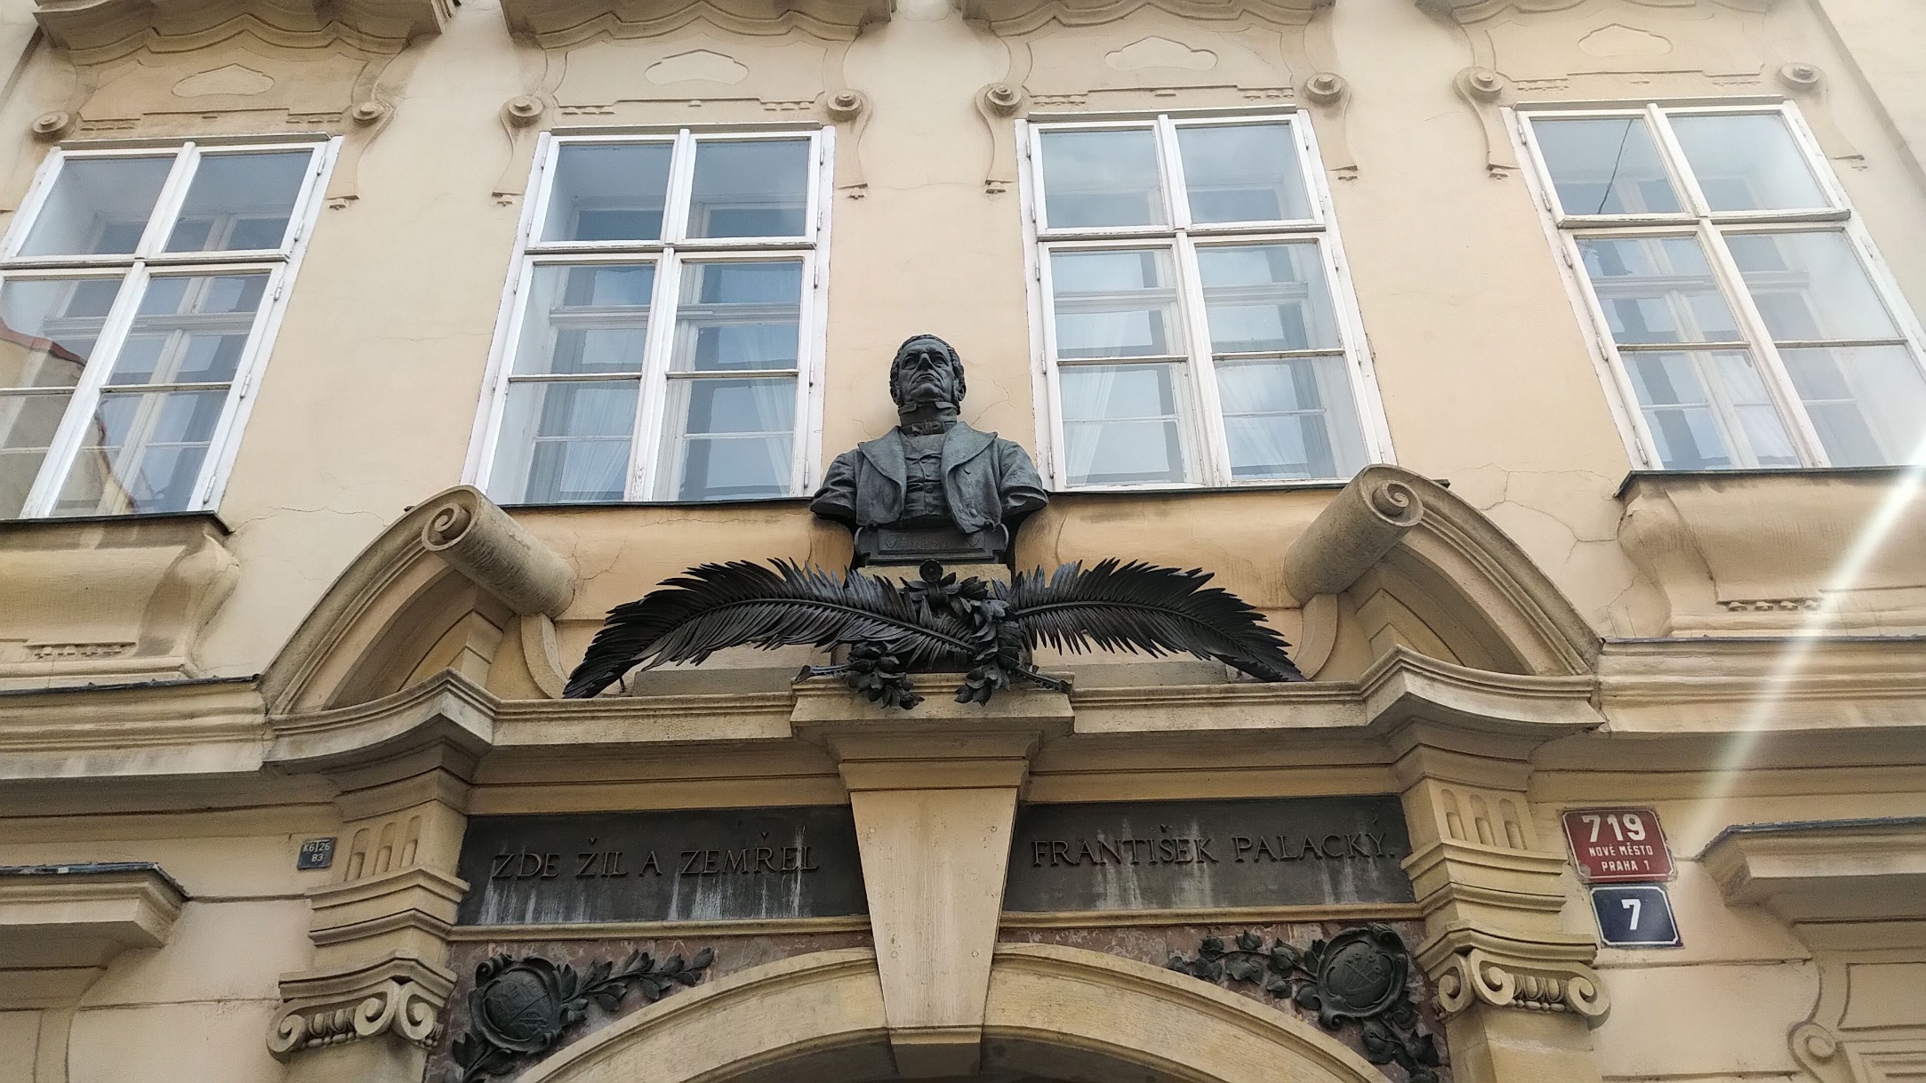
Pastýřská, dnes Palackého ulice 7, dům, kde Palacký bydlel a kde zemřel.

Slide 3
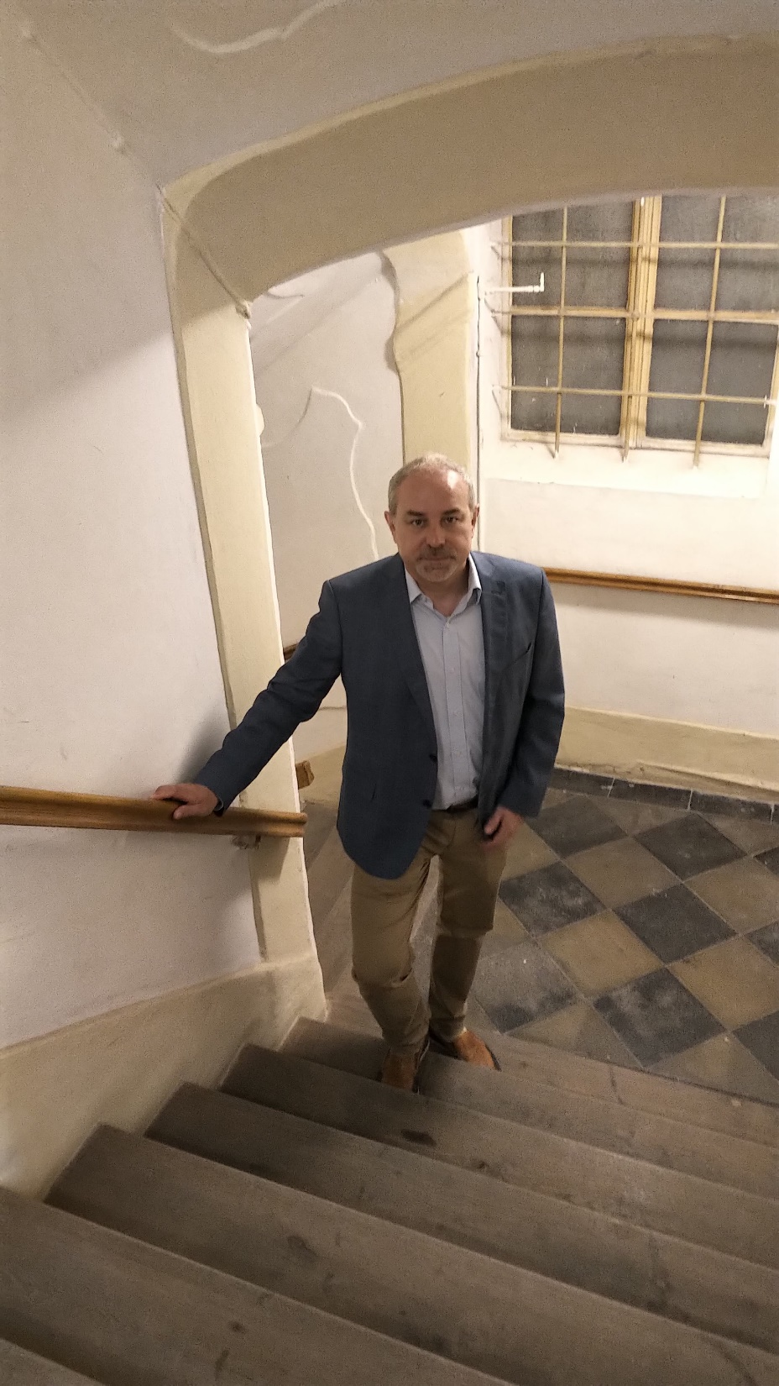
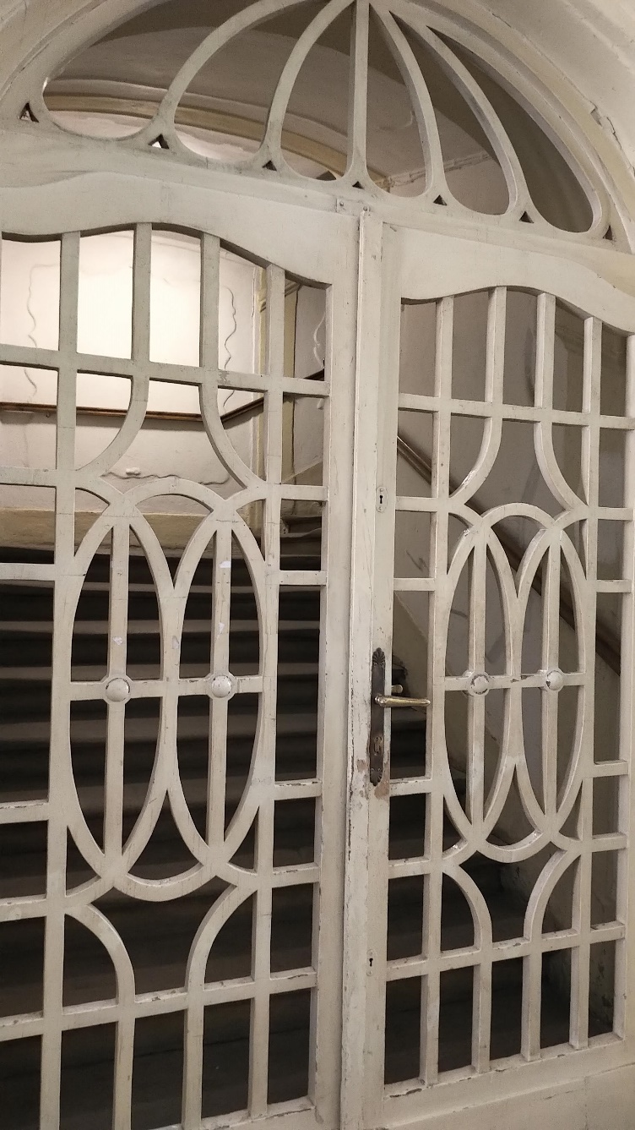
Tudy Palacký procházel do svého bytu.

Slide 4
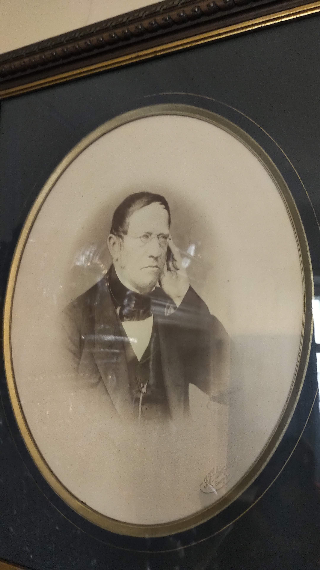
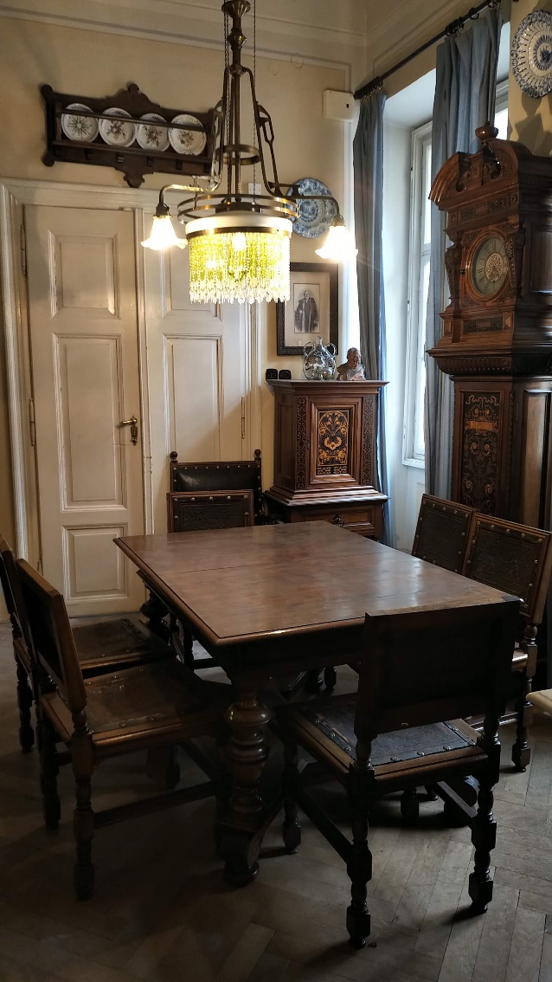
Jídelna

Slide 5
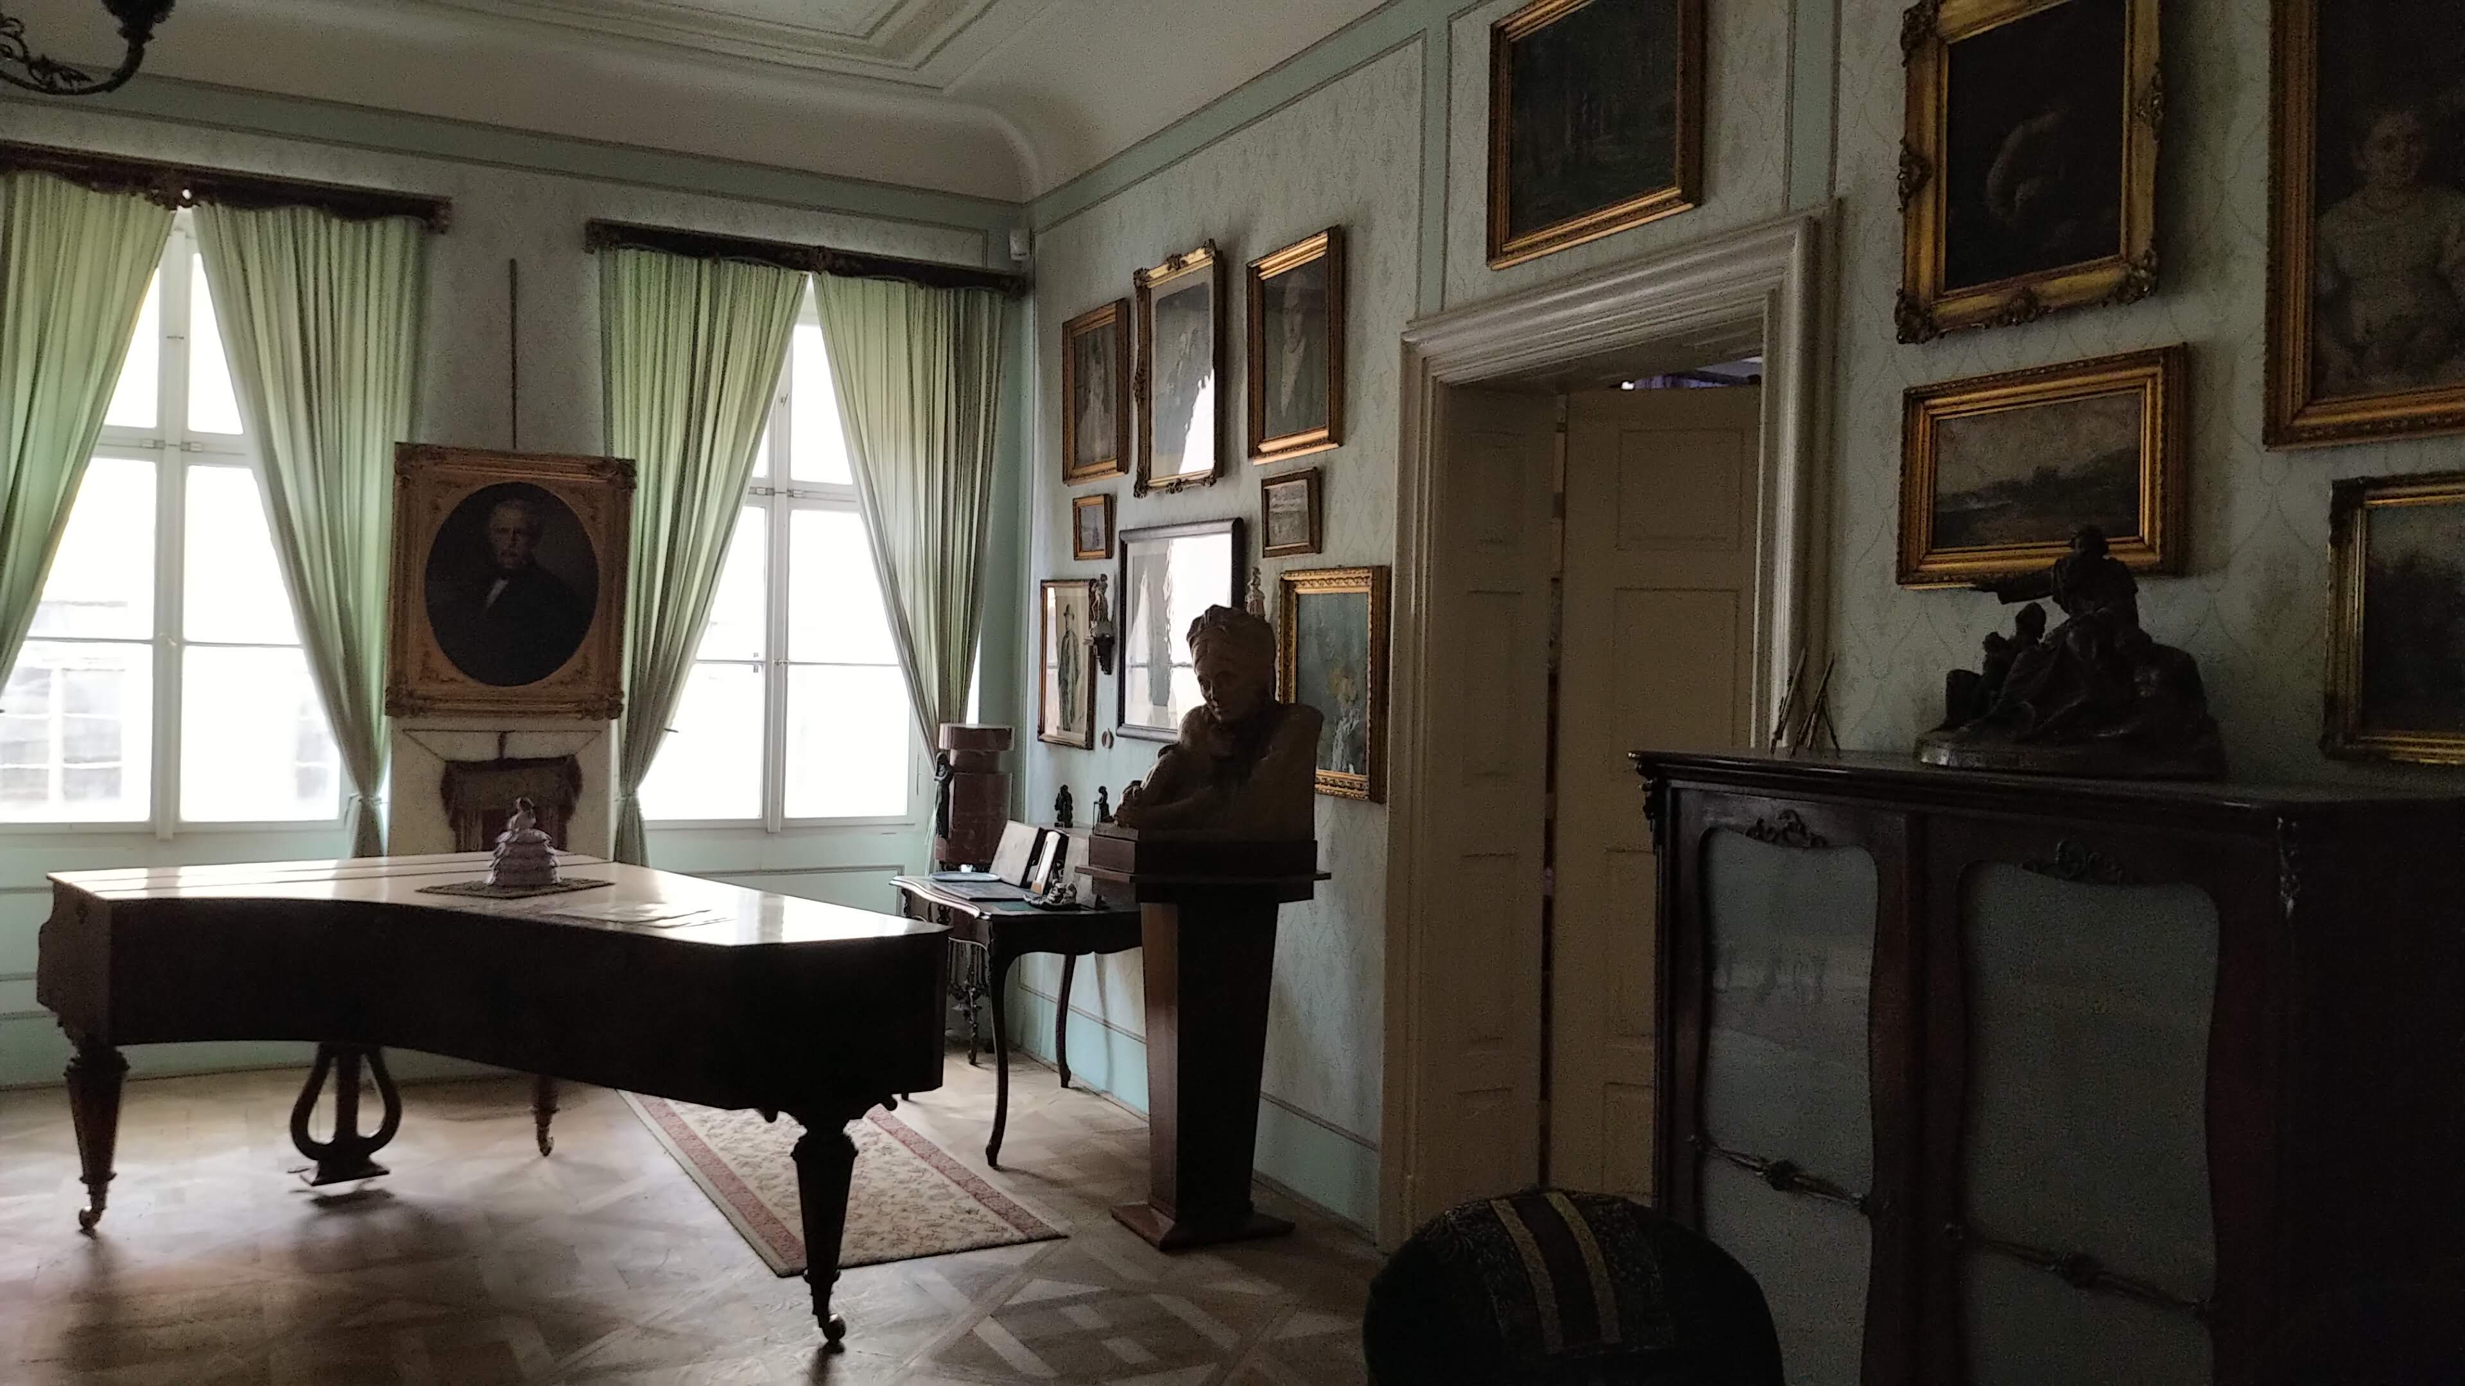
Salon

Slide 6
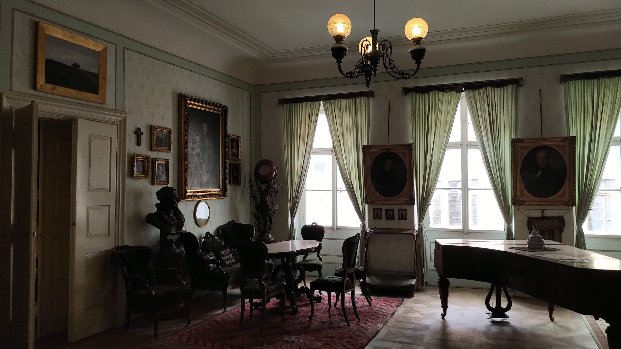
SALON

Slide 7
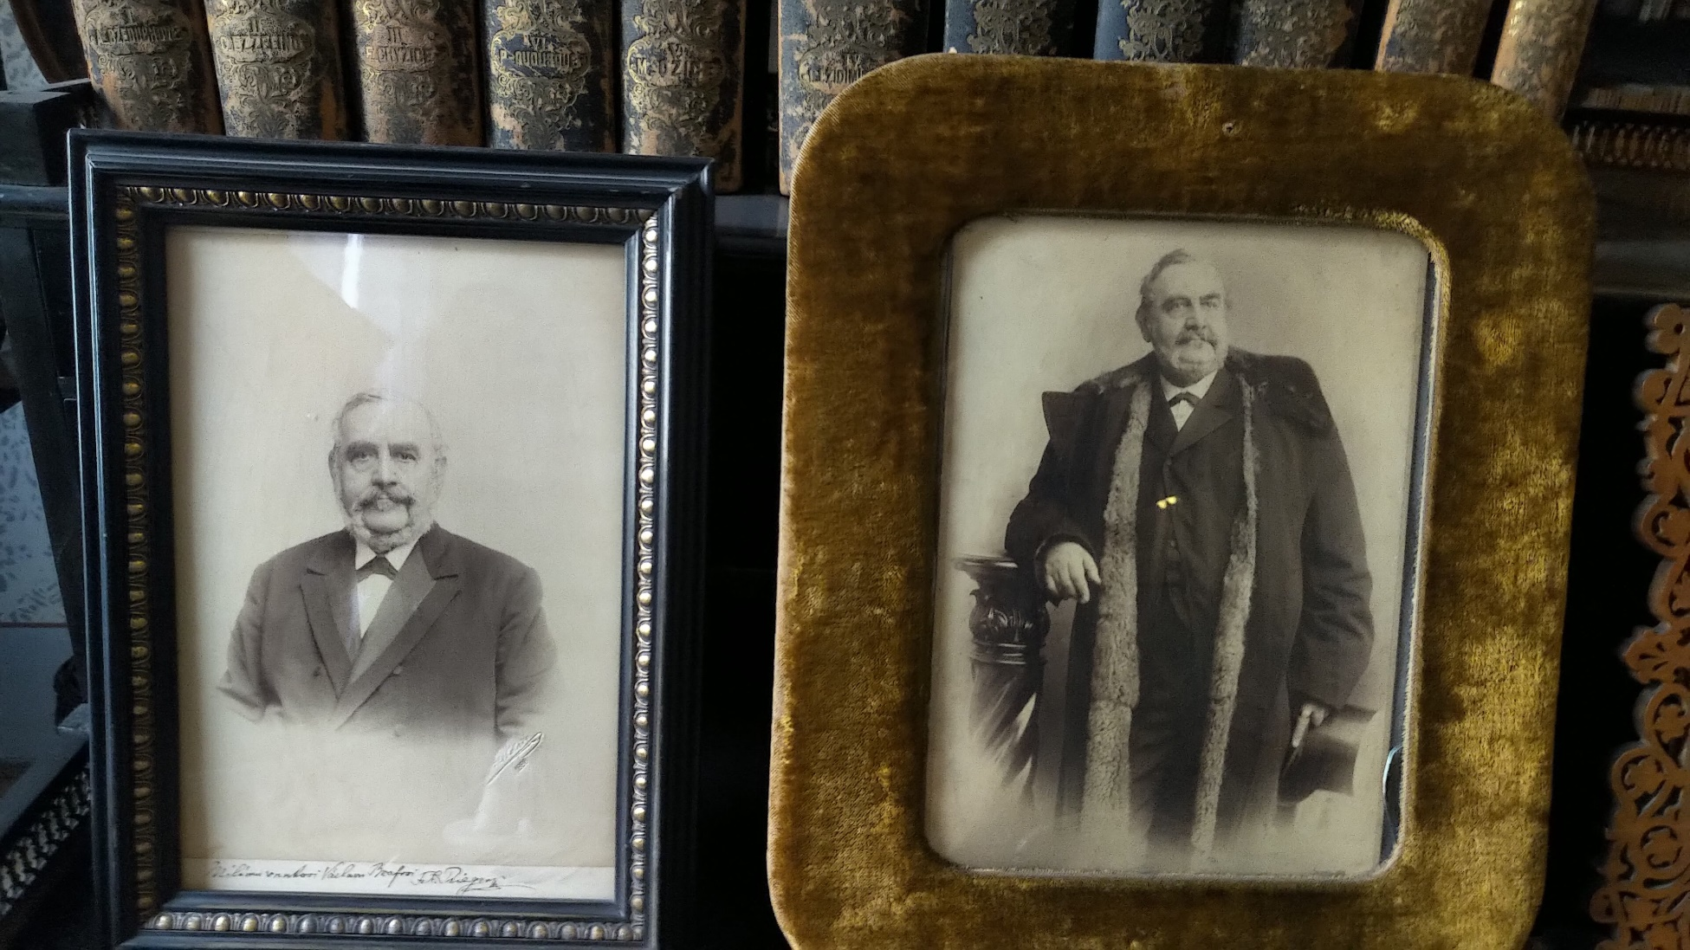
František Ladislav Riegr

Slide 8
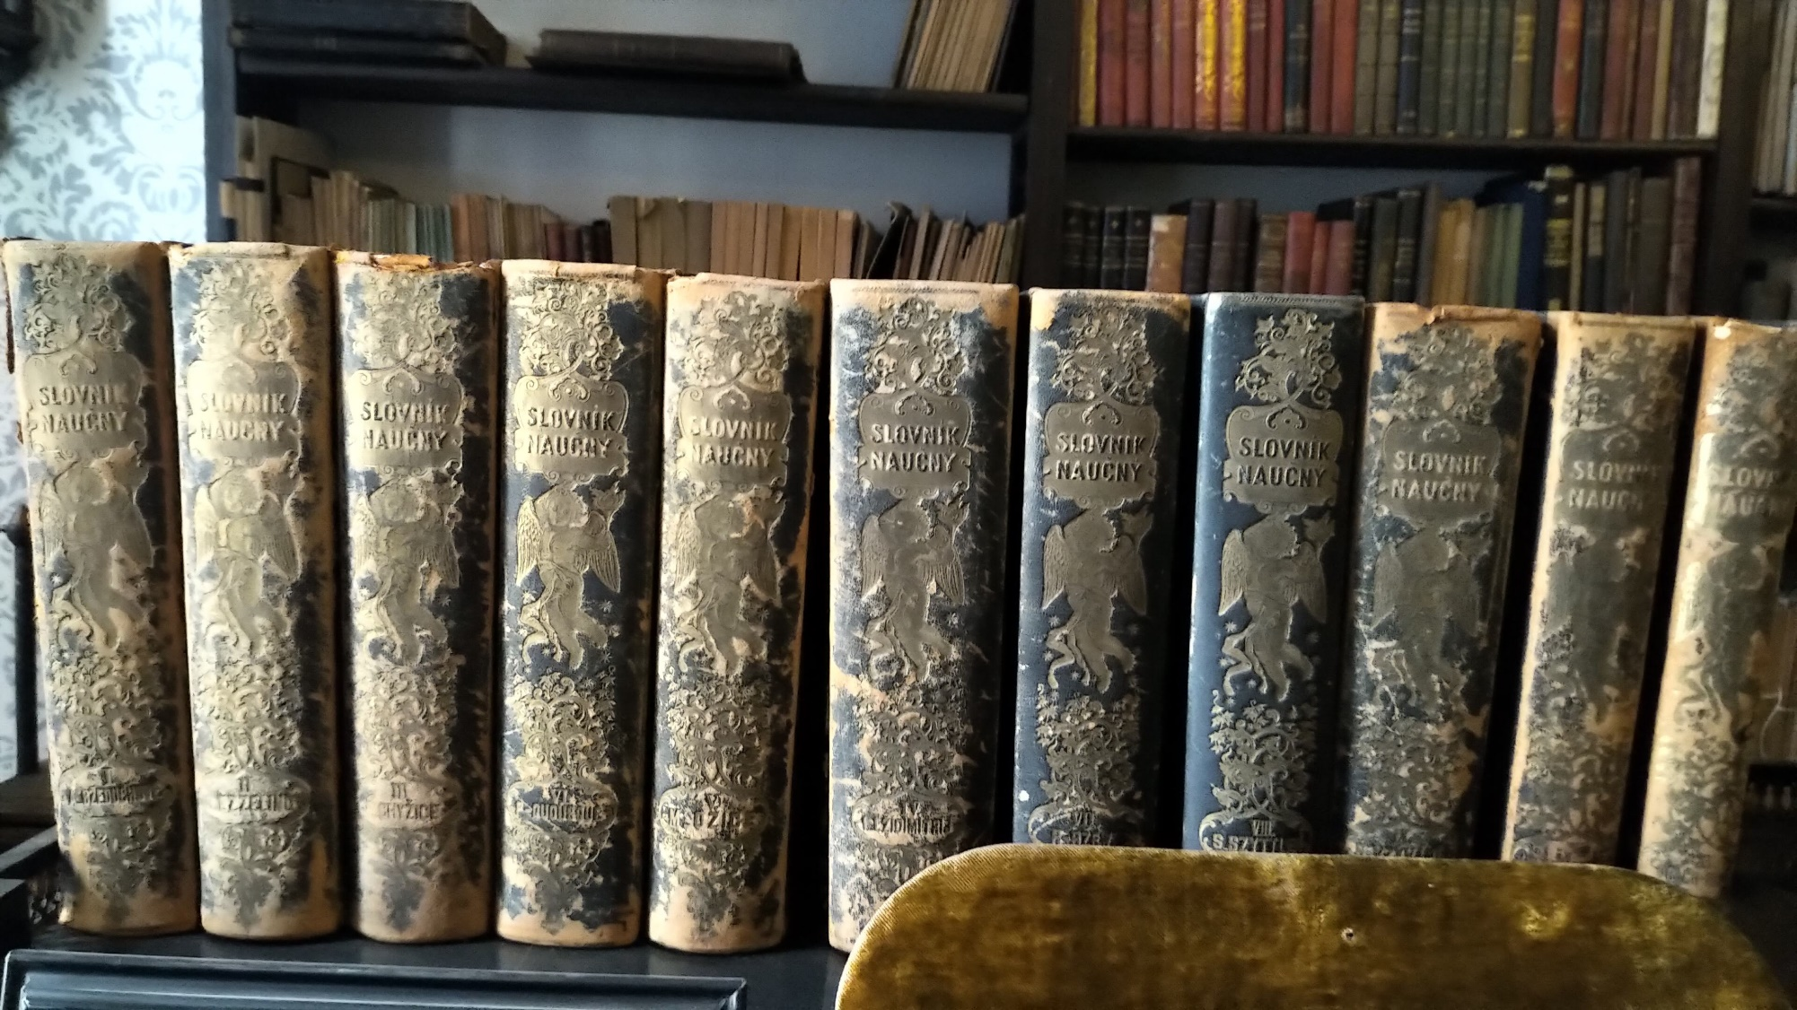

Slide 9
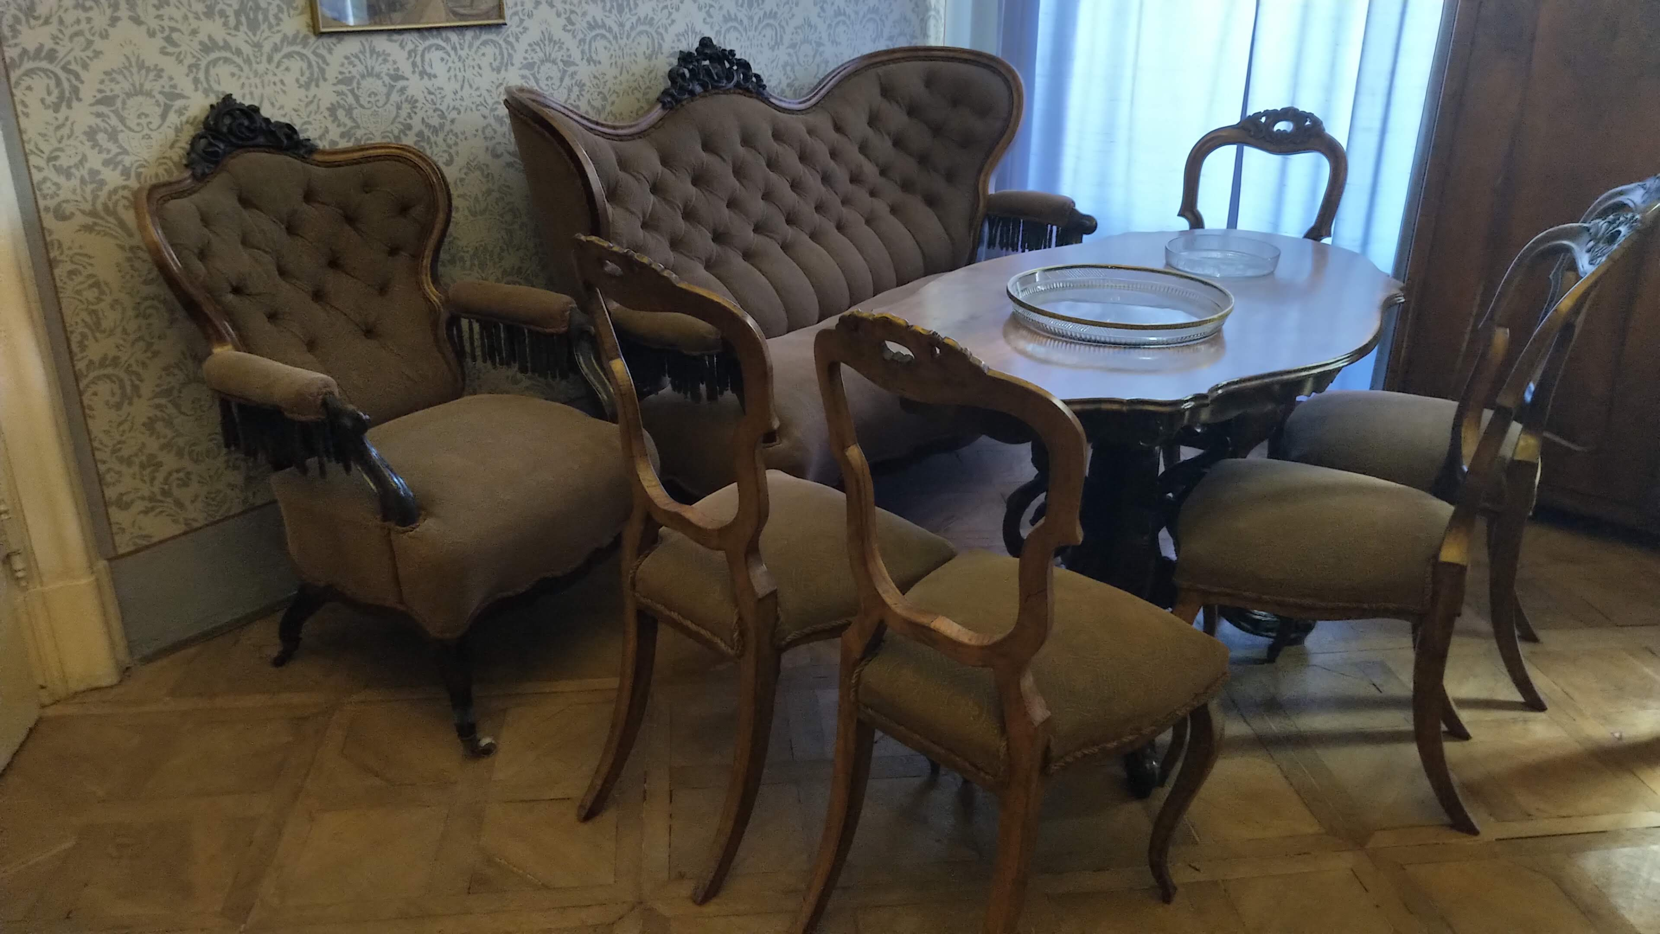
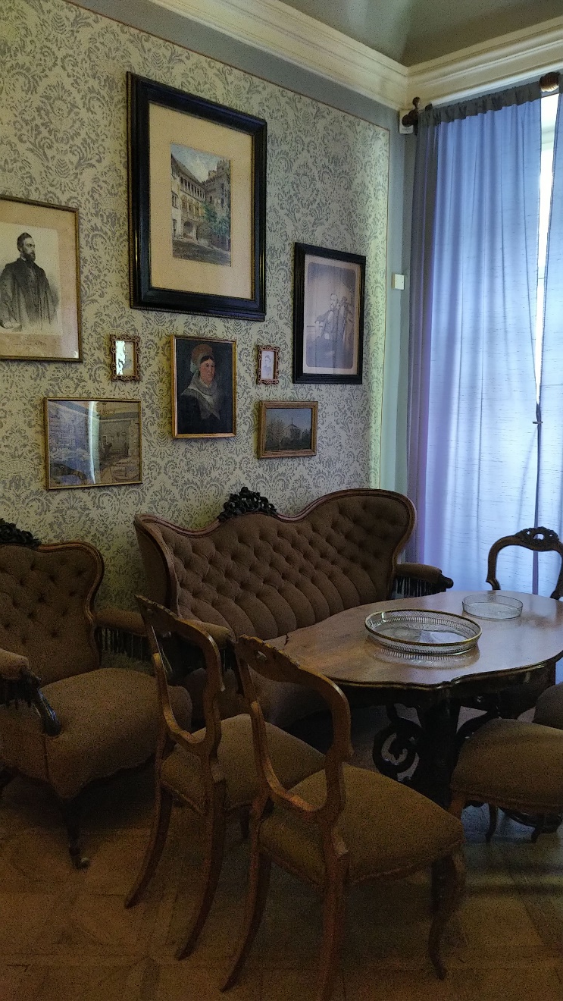
Riegrova pracovna

Slide 10
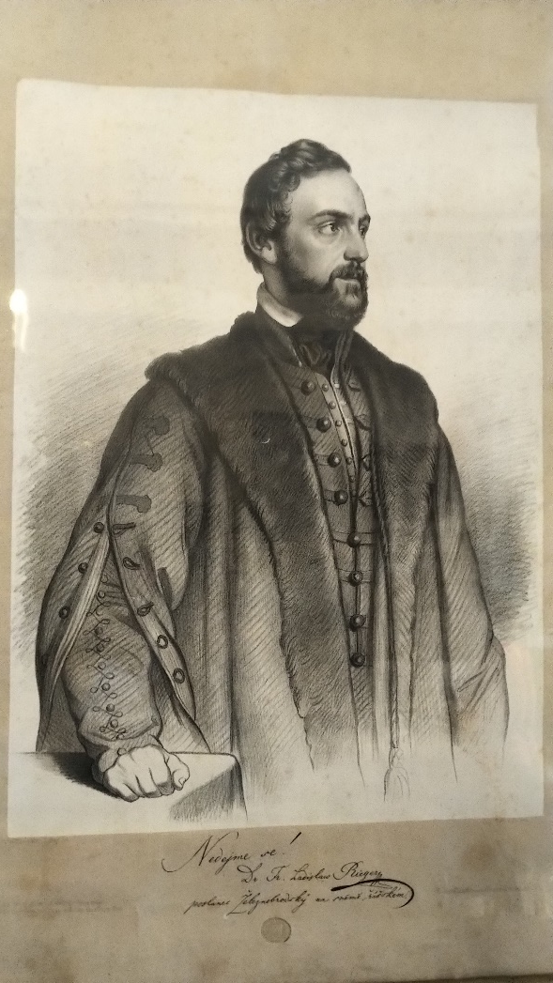
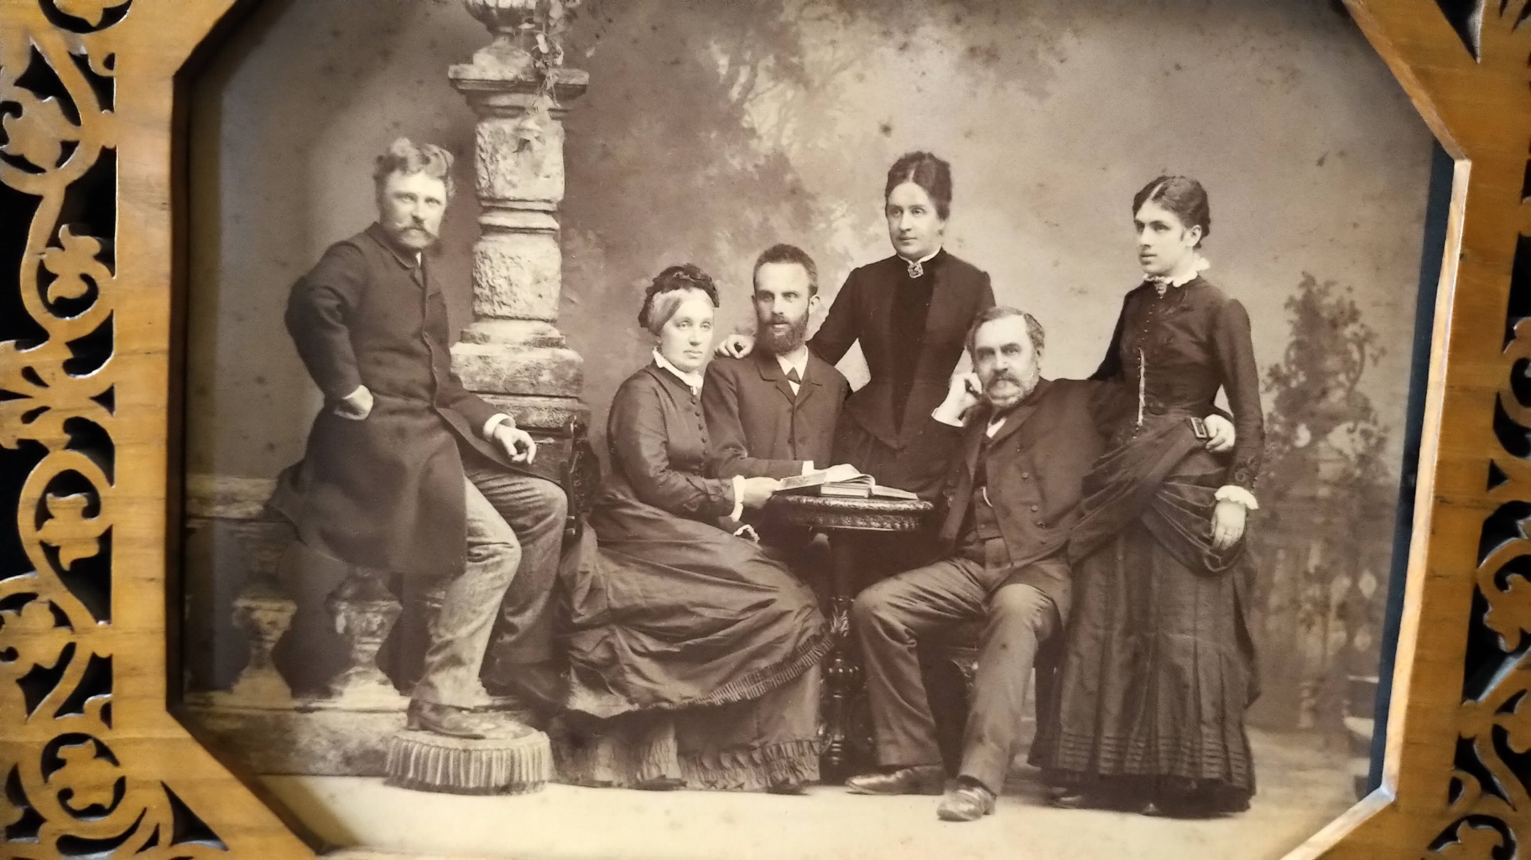
Foto z pracovního stolu F.L.Riegra

Slide 11
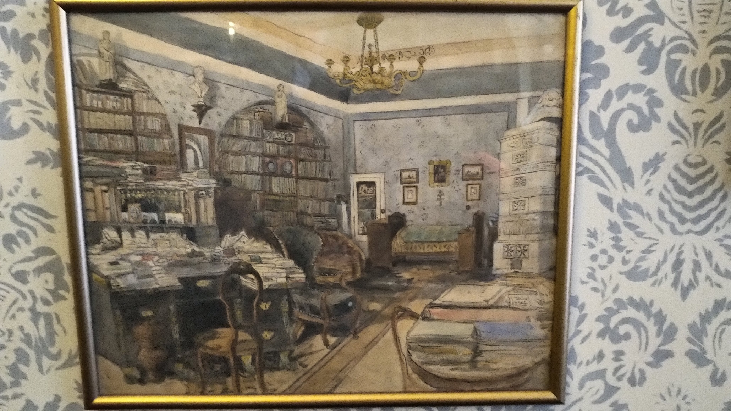
Akvarel pracovny Františka Ladislava Riegra

Slide 12
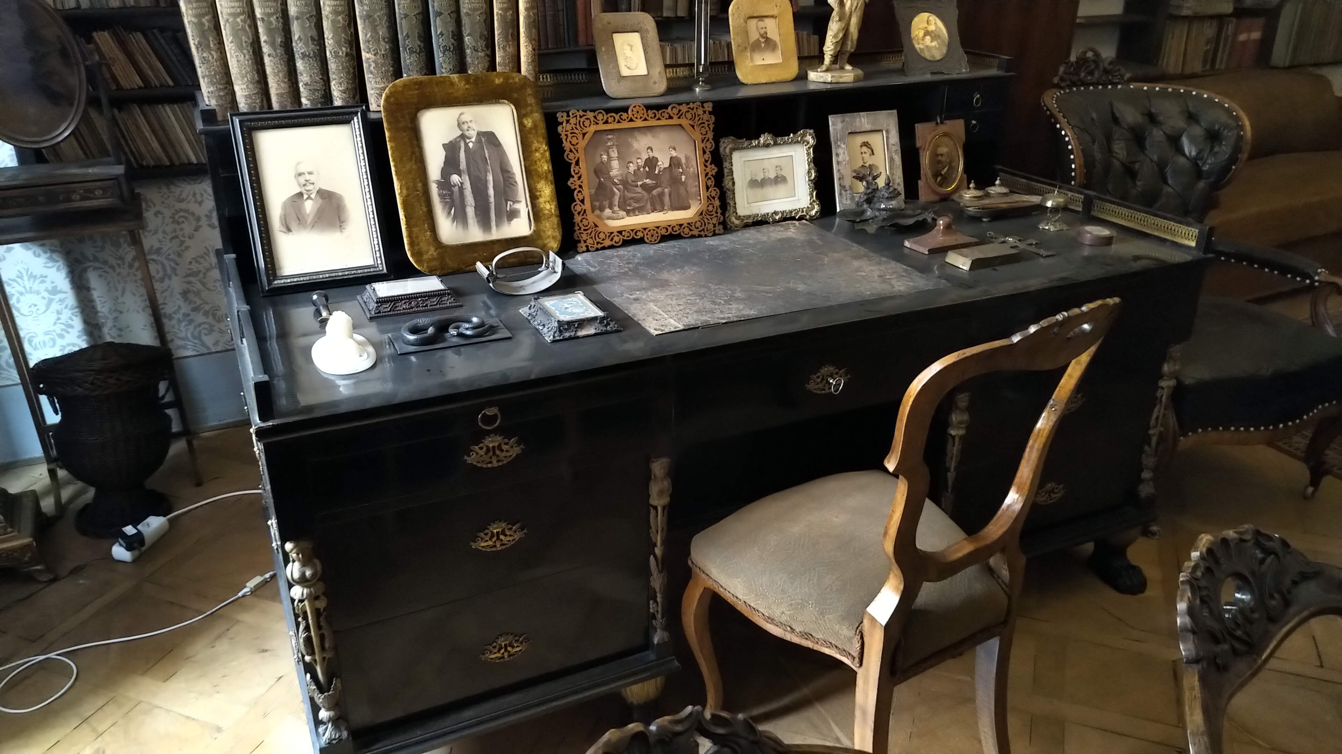
Pracovní stůl F.L.Riegra

Slide 13
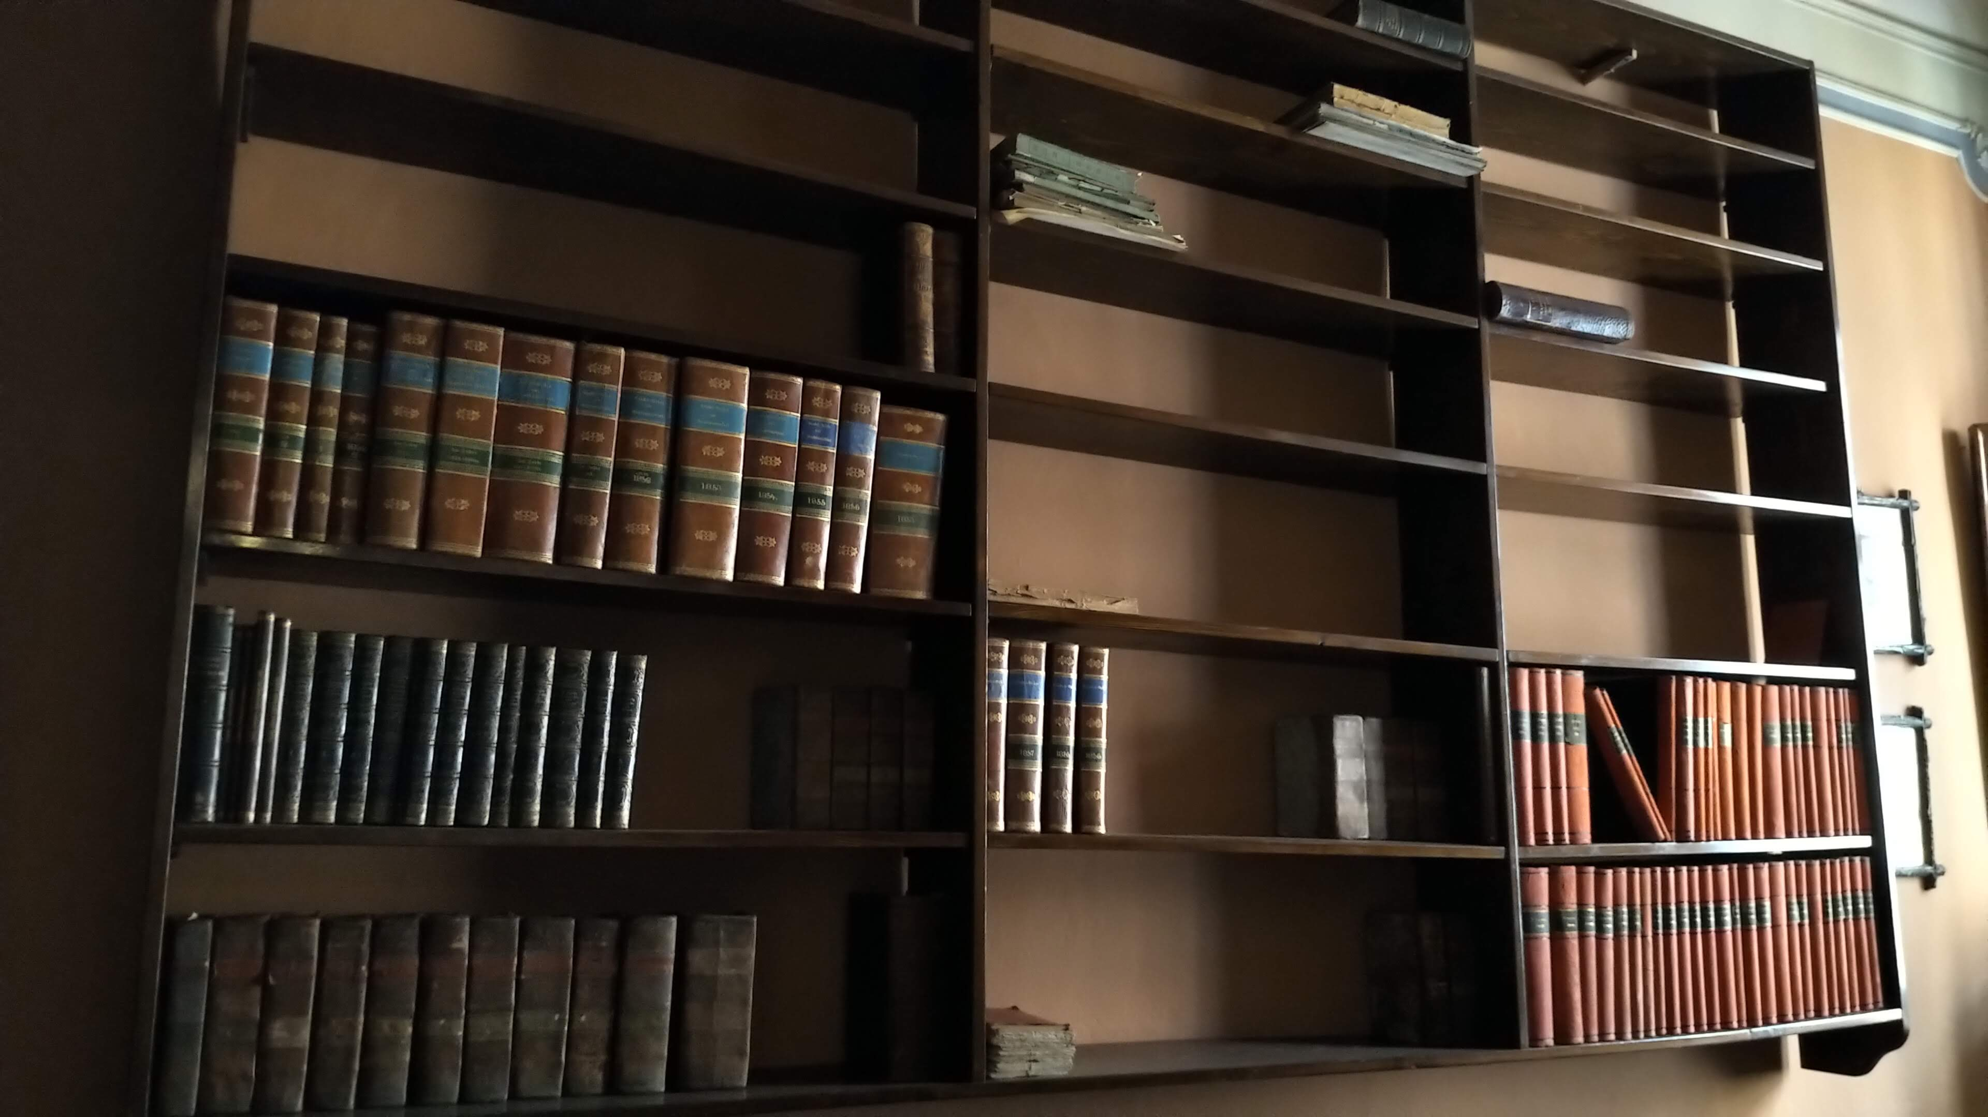
Knihovna v Palackého pracovně

Slide 14
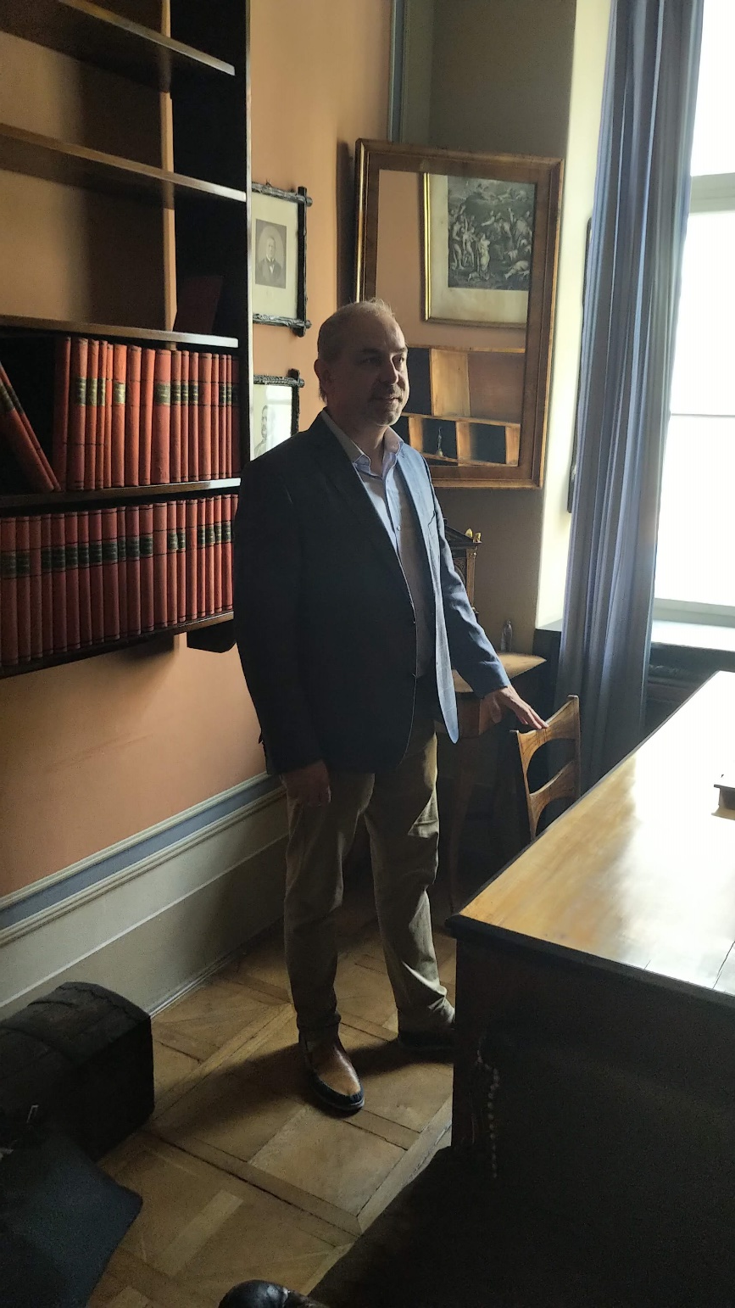
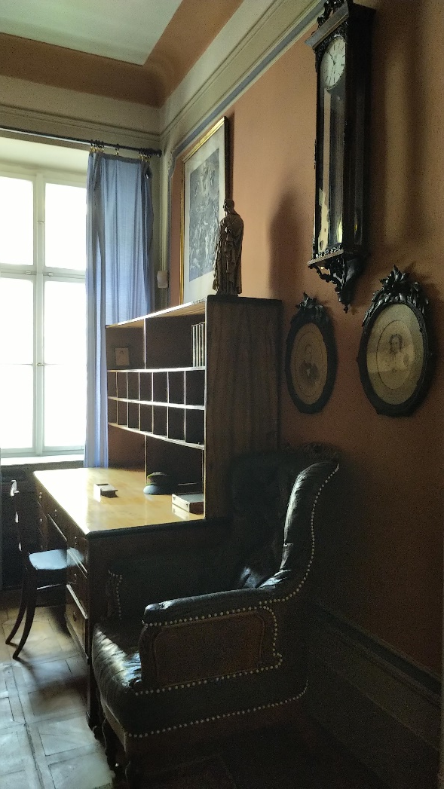
Pracovna F. Palackého

Slide 15
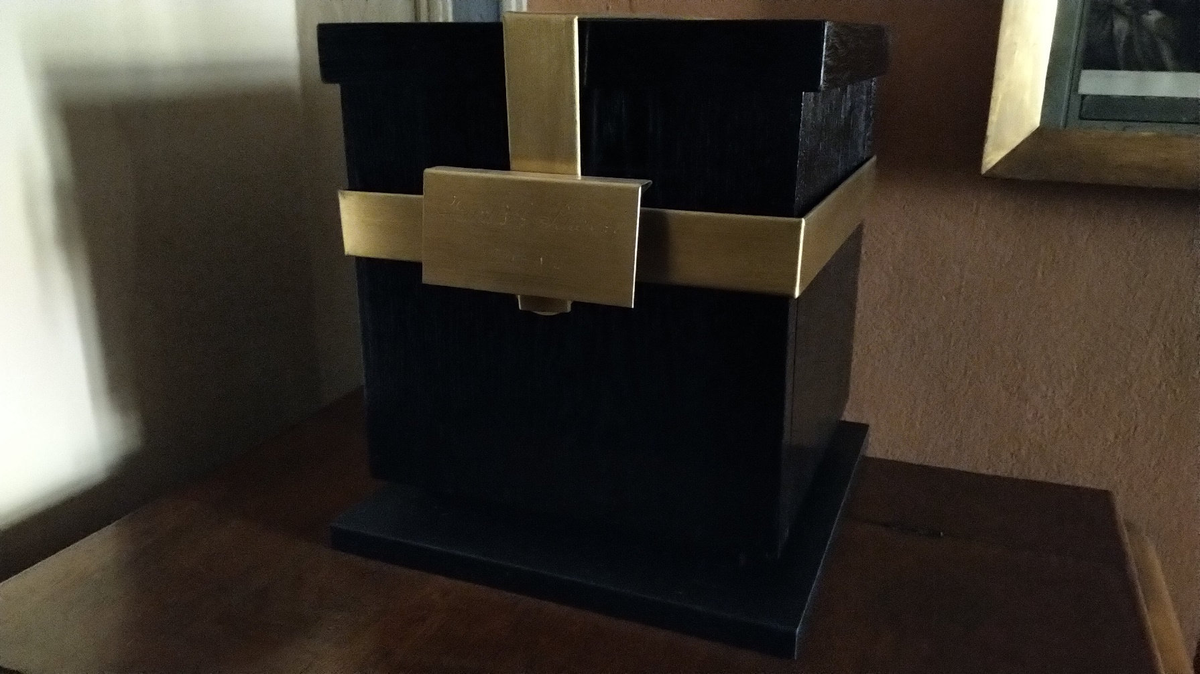
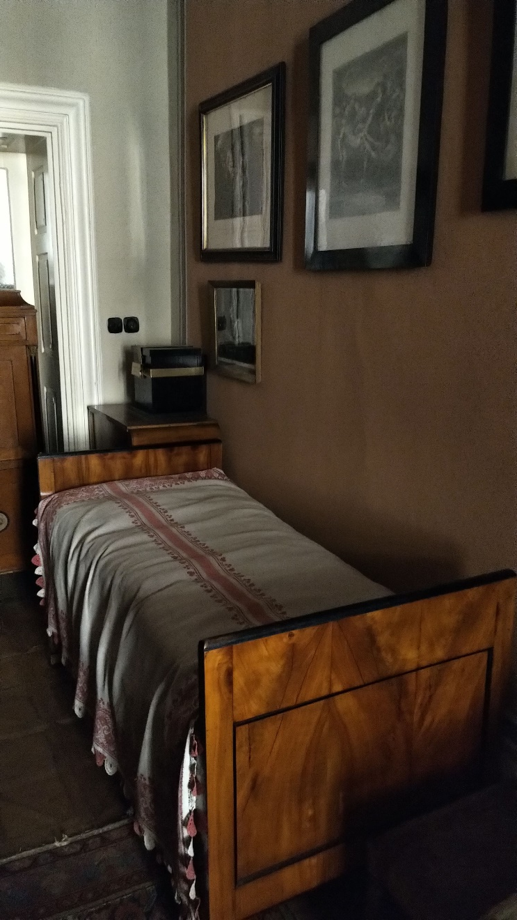
Postel, na které Palacký zemřel. Schrána s jeho mozkem.

Slide 16
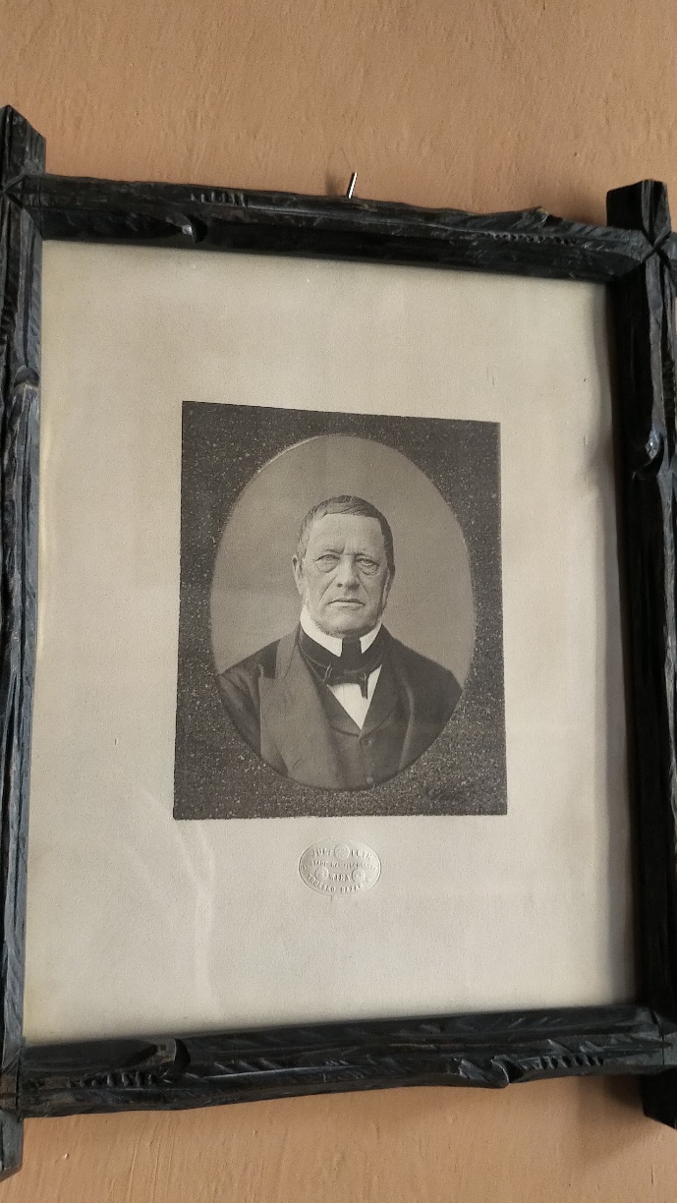
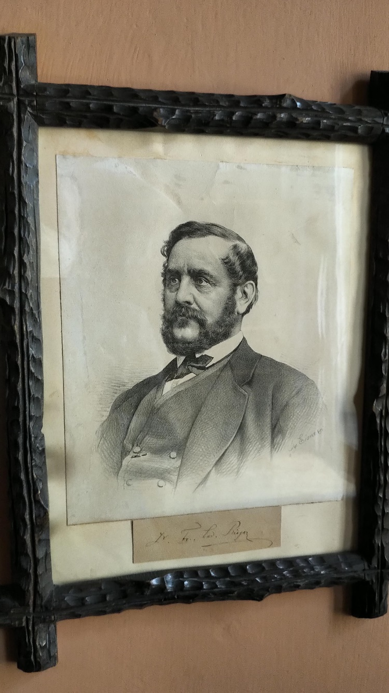
Palacký a Riegr

Slide 17
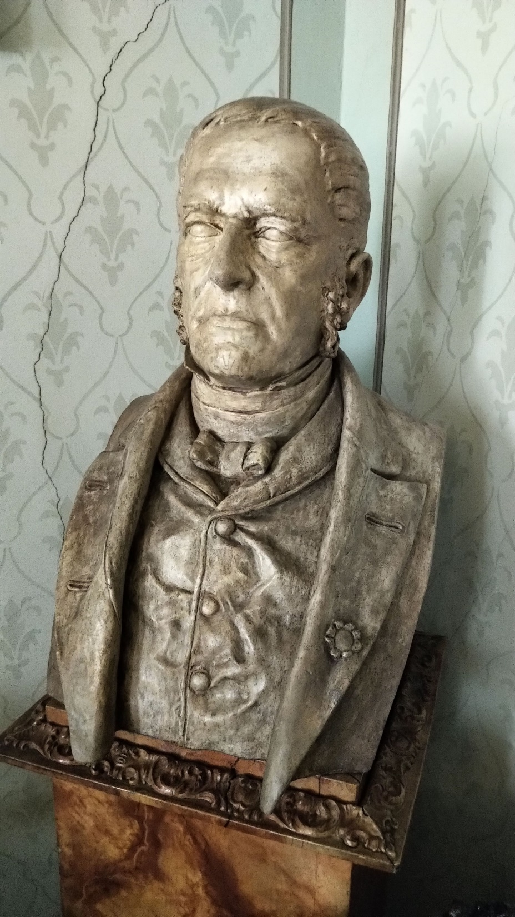
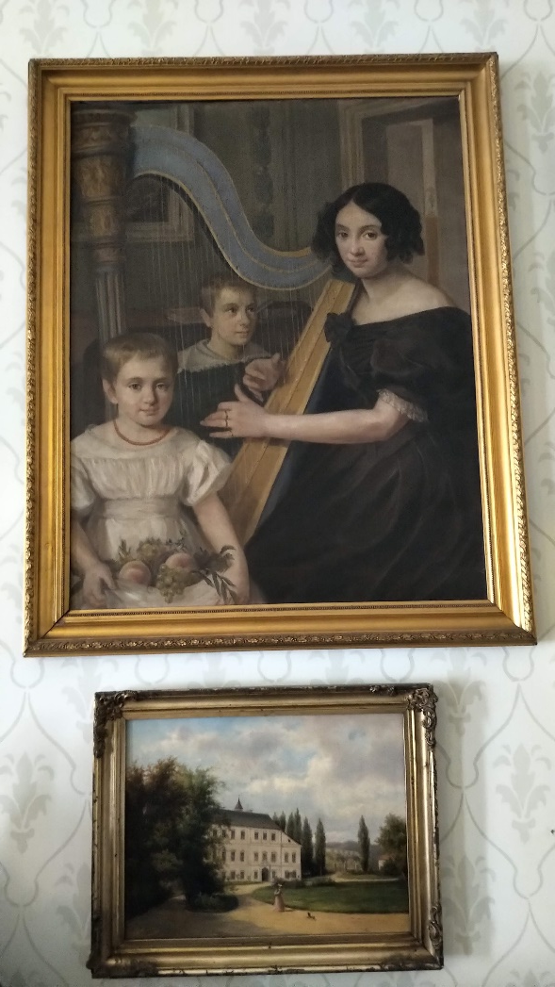
Manželka (Terezie Měchurová) a děti
Palackého

Slide 18
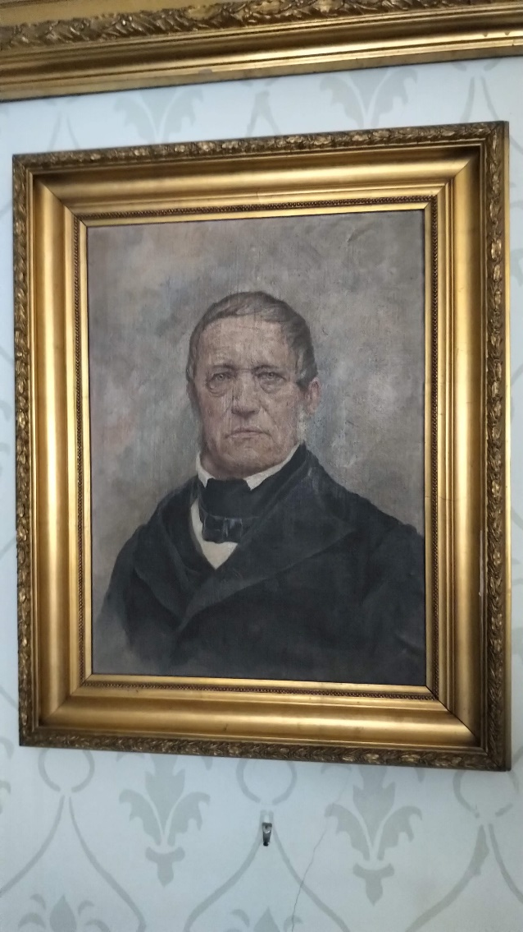
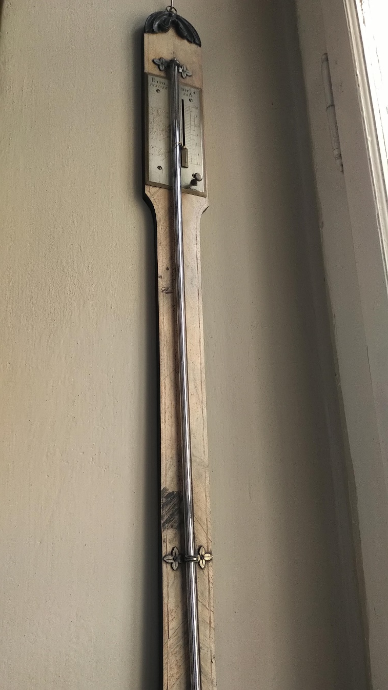

Slide 19


Slide 21
